Slide 1
personalistika
tutoriál 1 a 2
prezentace
Helena Marková
Karviná
8. 11. 2024
www.slu.cz/opf/cz

Slide 2
obsah 1 a 2
úvod
podmínky absolvování předmětu
esej
podklady
konzultace
Prostor pro doplňující informace, poznámky
Slezská univerzita

Slide 3
personalistika od počátku k flexibilitě
Co je personalistika a co v ní budeme řešit?
V čem je rozdíl proti HRM, dnes people mananagement?
Jaké jsou současné trendy? (talentmanagment , demografické výzvy)
Rostoucí význam a využití digitalizace.
Mezigenerační přístup.
Diverzita a inkluze a obecně udržitelný přístup.
Slezská univerzita

Slide 4
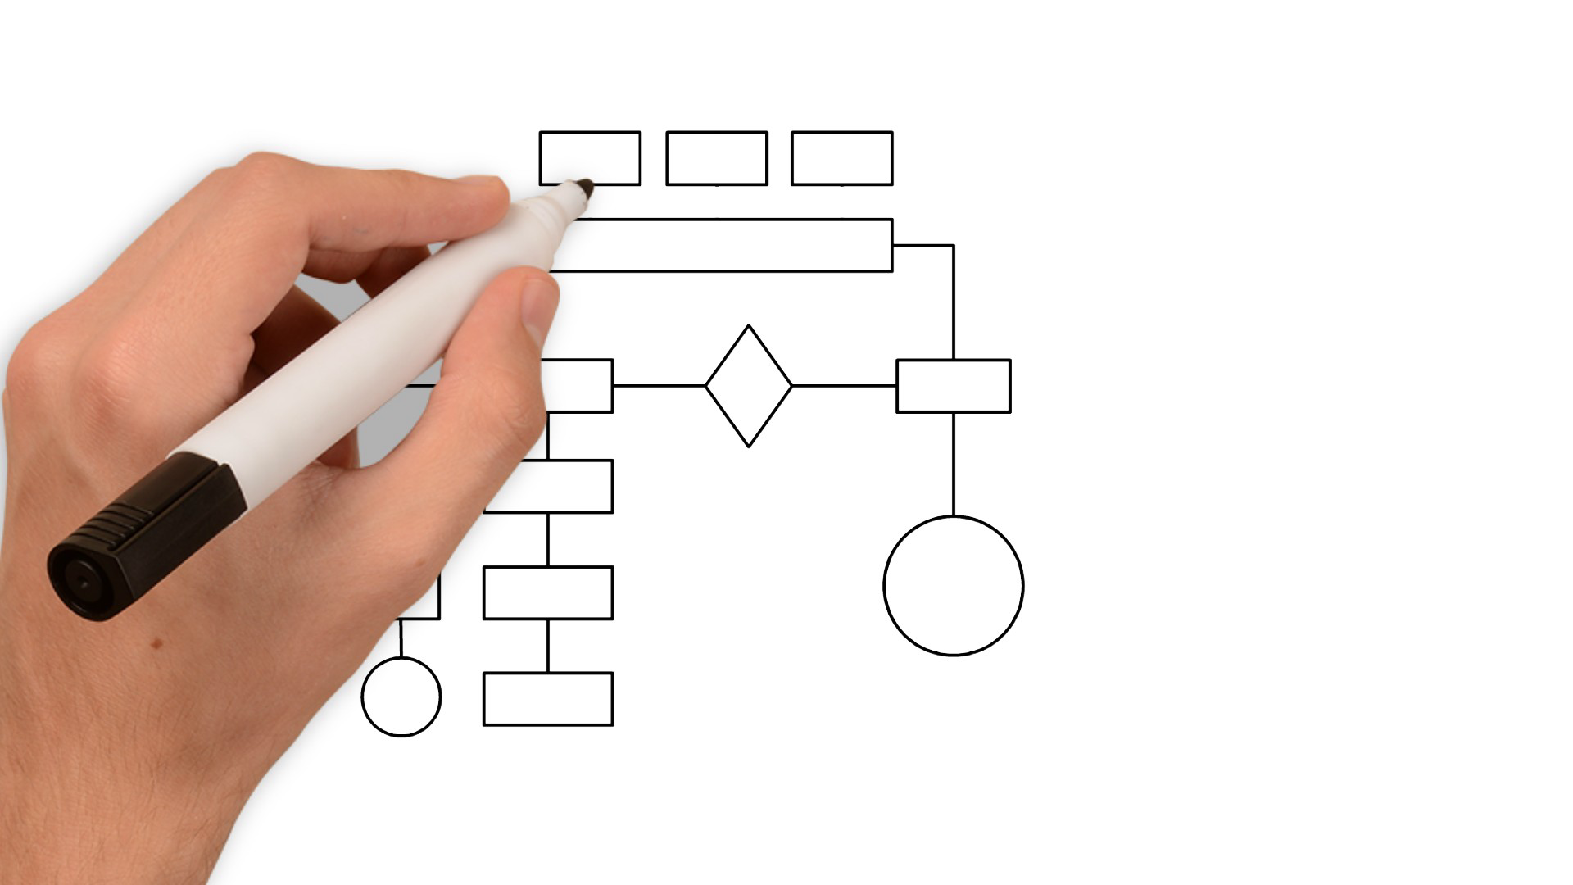
Plánování lidských zdrojů
Business strategie
Analýza trhu, předpokládaná poptávka po zboží, nebo službě, které podnik poskytuje
Specifikace pracovních míst (vytváření optimální struktury)
Popis pracovních míst (vytváření optimální struktury pracovních míst)
Používané technologie, plány výroby a normy výkonů
Tak uvažujeme o budoucí potřebě lidí:
Faktory, které ovlivňují rozhodování o potřebě:
vývoj ekonomiky, politických vztahů, stabilita trhů, předpokládaná opatření státu (daně, úrok.sazby, vývoj minimální mzdy, změny legislativy, VÝVOJ ODVĚTVÍ)
co a jak chce firma investovat do rozvoje
legislativní omezení a rámec
věková struktura a mobilita zaměstnanců
Slezská univerzita

Slide 5
personalistika od počátku k flexibilitě
jednotlivé části personálního procesu
personální strategie, personalista jako HR business partner
vznik pracovního místa, analýza pracovního místa, proč je to důležité
vznik pracovního poměru, druhy pracovněprávních vztahů, podmínky
změny pracovního poměru
pracovní cesty
pracovní doba, pracovní režimy
dovolená, překážky v práci
flexibilní formy práce
Slezská univerzita

Slide 6
Děkujeme za pozornost
www.slu.cz/opf/cz

